Slide 1
Security Patterns
Bartosz Piszczek
Daniel Wojarski
Dominik Kulis
Krystian Janowiak
Mateusz Łąpieś

Slide 2
Czym są Security Patterns?

Slide 3
Aplikacje są zależne od co raz większej ilości danych. Wymagają optymalnego przechowywania ich oraz ochrony.
To sprawia, że niezbędny jest rozwój w dziedzinie cyberbezpieczeństwa i ochrony danych.

Slide 4
Podstawy bezpieczeństwa aplikacji
Confidentiality (poufność) - tylko zautoryzowane podmioty mają dostęp do danych
Integrity (spójność) - modyfikacja danych możliwa jest jedynie po autoryzacji
Availability (dostępność) - dane muszą być stale dostępne
Non-repuditation (niezaprzeczalność) - wykorzystanie danych przez użytkownika nie może doprowadzić do zakłócenia relacji między danymi

Slide 5
Security Patterns
Zbiór rozwiązań problemów cyberbezpieczeństwa
Większość implementuje proces uwierzytelniania
Są uniwersalne i przetestowane
Ułatwiają i przyspieszają proces budowania bezpiecznych aplikacji

Slide 6
Mechanizmy uwierzytelniania

Slide 7
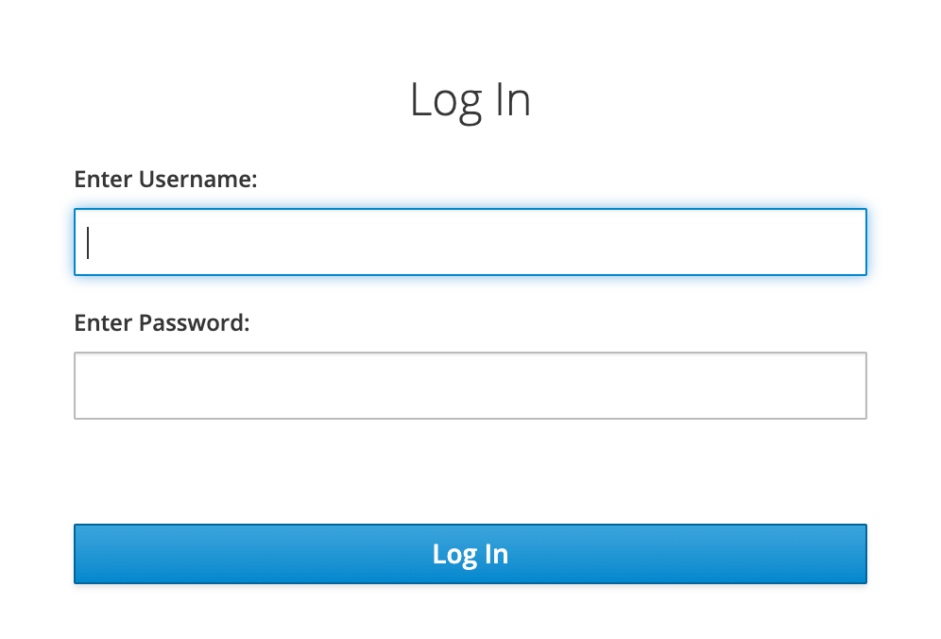
Czym jest machanizm uwierzytelniania?

Slide 8
Typy mechanizmów uwierzytelniania w Java EE 8

Slide 9
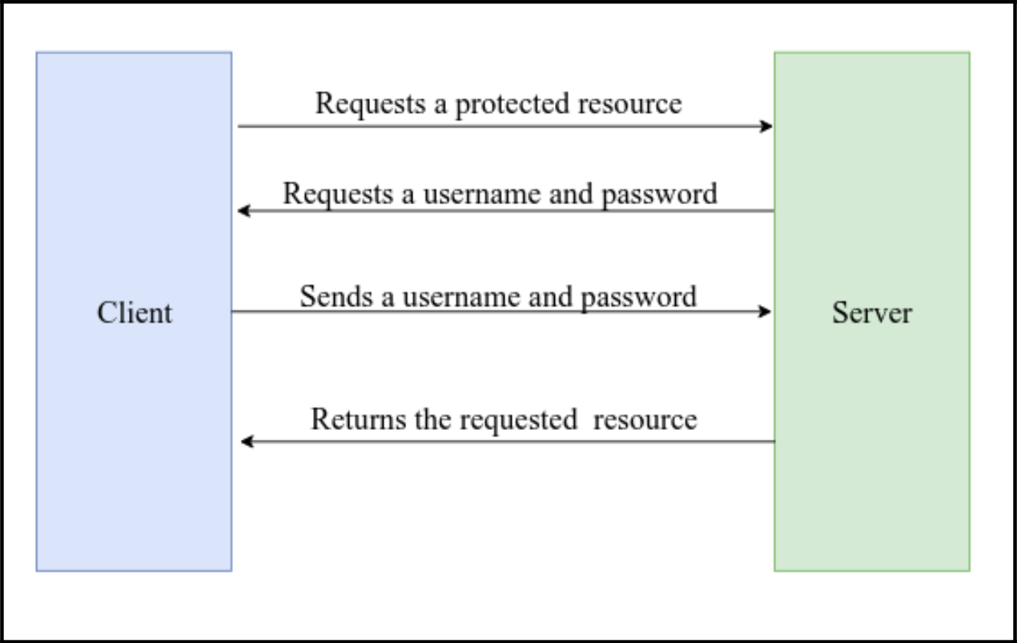
Uwierzytelnianie podstawowe

Slide 10
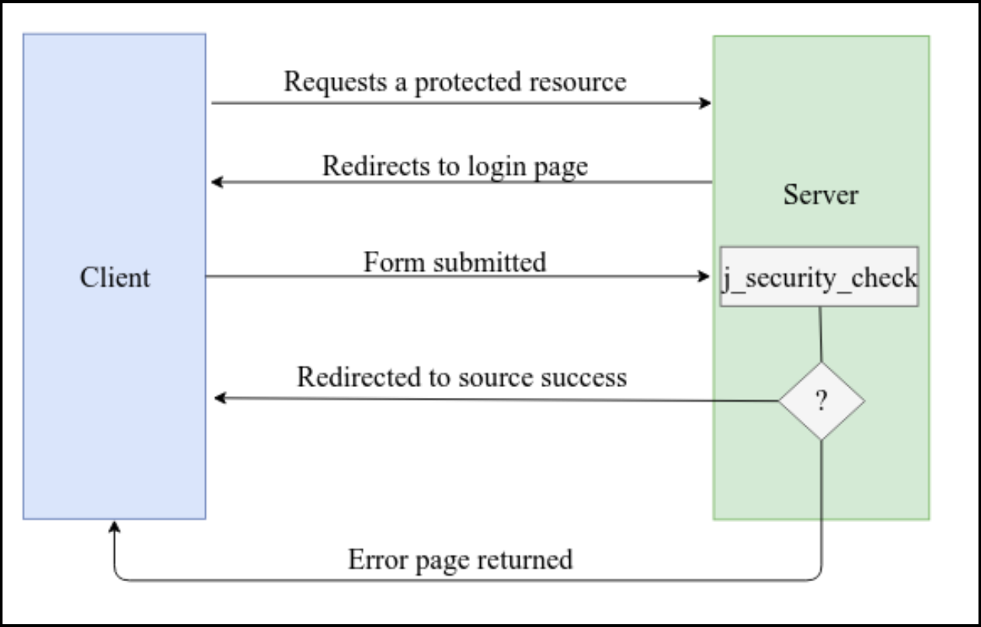
Uwierzytelnianie oparte na formularzu

Slide 11
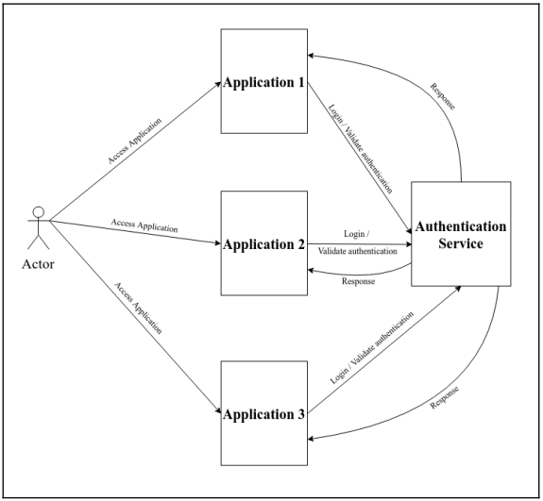
Single-sign-on pattern

Slide 12
Uwierzytelnianie szyfrowane
Rejestracja
Hasło:
daaad6e5604e8e17bd9f108d91e26afe6281dac8fda0091040a7a6d7bd9b43b5
qwerty123
#
hashowanie
np. SHA256
=
Logowanie
Hasło:
daaad6e5604e8e17bd9f108d91e26afe6281dac8fda0091040a7a6d7bd9b43b5
qwerty123
Notes:
Uwierzytelnianie szyfrowane to mechanizm uwierzytelniania wykorzystujący jednokierunkową kryptografię - czyli hashowanie. Dzięki temu mechanizmowi hasło jest bezpieczne nawet w przypadku jego przechwycenia, gdyż nie ma możliwości odwrócenia tej operacji krytograficznej, a ataki typu brute force są zbyt czasochłonne. Gdy użytkownik wysyła formularz do serwera, proces uwierzytelniania hasła zamienia je na hash, a następnie porównuje przesłane dane do hasła zapisanego na serwerze.

Slide 13
Uwierzytelnianie klienta
#
hashowanie
np. SHA256
Notes:
Uwierzytelnianie klienta to mechanizm, który uwierzytelnia klienta za pomocą jego klucza publicznego zamiast nazwy użytkownika i hasła. Ten mechanizm jest uważany za bezpieczniejszy, ponieważ używa protokołu HTTP przez SSL (HTTPS) i używa certyfikatu klucza publicznego klienta.

Slide 14
Uwierzytelnianie wzajemne
server.cert
server.cert
klient
serwer
TLS
Notes:
Uwierzytelnianie wzajemne, znane również jako uwierzytelnianie dwukierunkowe, to proces bezpieczeństwa, w którym jednostki uwierzytelniają się nawzajem, zanim nastąpi rzeczywista komunikacja. W środowisku sieciowym wymaga to, aby zarówno klient, jak i serwer dostarczyły certyfikaty cyfrowe w celu potwierdzenia ich tożsamości. W procesie wzajemnego uwierzytelniania połączenie może nastąpić tylko wtedy, gdy klient i serwer pomyślnie wymienią i zweryfikują się nawzajem. Wymiana certyfikatów odbywa się za pomocą protokołu Transport Layer Security (TLS). Klient żąda dostępu do chronionego zasobu, na co serwer odpowiada, wysyłając swój certyfikat do klienta. Następnie klient weryfikuje certyfikat serwera i jeśli jest on poprawny, klient wysyła do serwera swoją nazwę użytkownika i hasło. Następnie serwer weryfikuje dane uwierzytelniające i jeśli są one ważne, serwer przyznaje klientowi dostęp do chronionego zasobu.

Slide 15
Konfiguracja mechanizmów uwierzytelniania
Deskryptor wdrożenia (XML)
Adnotacje (@override)
Konfiguracja programistyczna (obiekty)
Notes:
Aby określić i skonfigurować mechanizm uwierzytelniania, możemy albo użyć pliku deskryptora wdrożenia, użyć adnotacji albo zdefiniować konfigurację programowo. Generalnie zaleca się adnotację, ponieważ jest ona łatwa do zastosowania w projektach Java EE. Kiedy używamy deskryptora wdrożenia, definiujemy plik konfiguracji i tworzymy konfigurację do zestawu zasobów. Dzięki temu możliwe jest stworzenie jednego miejsca do konfiguracji naszych polityk bezpieczeństwa i powiązanie go z zestawem zasobów. Jednakże, gdy używamy adnotacji, definiujemy politykę na konkretnym zasobie i jest ona nadrzędna w stosunku do deskryptora wdrożenia. Gdy używamy konfiguracji programowej, możemy uwierzytelnić inne cechy i używać mechanizmu uwierzytelniania w sposób dynamiczny.

Slide 16
Implementacja mechanizmów uwierzytelniania

Slide 17
Deskryptor wdrożenia
<?xml version="1.0" encoding="UTF-8" ?>
<web-app >
<security-constraint>
<web-resource-collection>
<web-resource-name>helloworld</web-resource-name>
<url-pattern>/resources/helloworld/*</url-pattern>
</web-resource-collection>
<auth-constraint>
<role-name>user</role-name>
</auth-constraint>
<user-data-constraint>
<transport-guarantee>CONFIDENTIAL</transport-guarantee>
</user-data-constraint>
</security-constraint>
<login-config>
<auth-method>BASIC</auth-method>
</login-
web.xml
Notes:
web.xml to deskryptor wdrożenia aplikacji internetowej i zawiera wiele konfiguracje dotyczące aplikacji internetowej. W poniższym deskryptorze wdrożenia mamy konfiguracje bezpieczeństwa dla naszej aplikacji internetowej: <web-resource-collection>
<web-resource-name>helloworld</web-resource-name>
<url-pattern>/resources/helloworld/*</url-pattern>
</web-resource-collection> <auth-constraint>
<role-name>user</role-name>
</auth-constraint> <login-config>
<auth-method>BASIC</auth-method>
</login-config>

Slide 18
Konfiguracja programistyczna
public class HelloWorld {
@Context
private SecurityContext securityContext;
@GET
@Path("/deploymentdescriptor")
public Response helloWorldWithDeploymentDescriptor(){
return Response
.ok("Hello World. Welcome to App with validation by
deployment descriptor!")
.build();
}
@GET​
@Path("/programmatically")​
public Response helloWorldWithProgrammatically() {​
if (!securityContext.isUserInRole("user")) {​
return Response.status(401).header("WWW-Authenticate",​
"Basic").build();​
}​
return Response​
.ok("Hello World. Welcome to App with validation by​
programmatically.")​
.build();​
}​
}​
Obiekt HelloWorld
Notes:
Tylko dla użytkownika z rolą user

Slide 19
Adnotacja
@WebServlet(name = "HelloWorldServlet", urlPatterns =
"/helloworld/annotation")
@DeclareRoles("user")
@ServletSecurity(@HttpConstraint(transportGuarantee =
ServletSecurity.TransportGuarantee.NONE,
rolesAllowed = {"user"}))
public class HelloWorldServlet extends HttpServlet {
protected void doGet(HttpServletRequest request,
HttpServletResponse response) throws ServletException, IOException {
response.getWriter().write("Hello World. Welcome to App with
validation by annotation!");
}
}
Servlet HelloWorldServlet:
Notes:
Klasa HelloWorldServlet jest klasą serwletów, która odpowiada na żądania wysyłane do /helloworld/annotation. Ta klasa ma metodę doGet(HttpServletRequest, request, HttpServletResponse response) odpowiadającą na wszystkie żądania GET.
Po przetworzeniu tej metody przeprowadzana jest weryfikacja uwierzytelnienia, a jeśli użytkownik jest skojarzony z rolą, metoda jest przetwarzana. Jeśli nie, okno dialogowe pojawia się ponownie

Slide 20
Authentication interceptor

Slide 21
Wdrożenie przechwytywania żądań uwierzytelnienia pozwala na przejęcie obiektu przesłanego przez użytkownika oraz wykonanie algorytmów przed i po wykonaniu żądania.
Pozwala to na jednorazową implementację weryfikacji tożsamości bez potrzeby powtarzania jej wielokrotnie w logice biznesowej. | W Java EE 8 istnieją dwie możliwości implementacji: EJB, CDI Każda implementacja wymaga dwóch elementów: Klasy i Interceptor'a. Pomimo tego, że można korzystać z Interceptor'a typu EJB w klasie CDI jak i Interceptor'a CDI w klasie EJB, to rekomendowane jest korzystanie z tego samego typu interceptor'ów razem z ich odpowiadającą klasą.
Notes:
Takie przechwycenie pozwala na dodanie logiki uwierzytelniania przed wykonaniem logiki biznesowej

Slide 22
Czym różnią się od siebie CDI i EJB? Główną różnicą pomiędzy CDI a EJB jest 'C' w CDI (Contexts and Dependency Injection). Zatem CDI wprowadza dodatkowo kontekst, a EJB jest jedynie "wstrzyknięciem zależności". Co za tym idzie "beans" żyją w precyzyjnie zdefiniowanym środowisku oraz mogą być tworzone i niszczone na żądanie przez aplikację. Dodatkowo CDI ma zdefiniowane adnotacje: @RequestScoped, @SessionScoped, @ApplicationScoped, @ConversationScoped

Slide 23
Podsumowując...

Slide 24
Rozdział opisujący Security Patterns zawiera:
Podstawowe informacje na temat wzorców bezpieczeństwa aplikacji
Mechanizmy uwierzytelniania
Wzorzec Single-Sign-On
Authentication Interceptor

